Slide 1
리액트 예제15

Slide 2
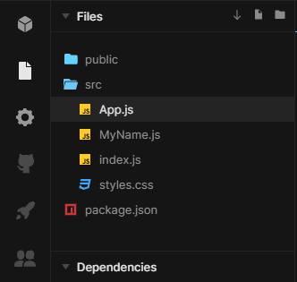

Slide 3
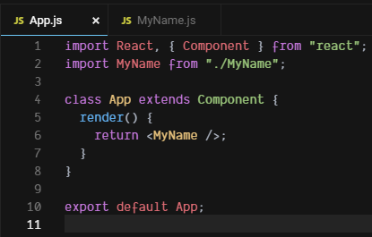
MyName 컴포넌트에 props값을
넘겨주지 않음

Slide 4
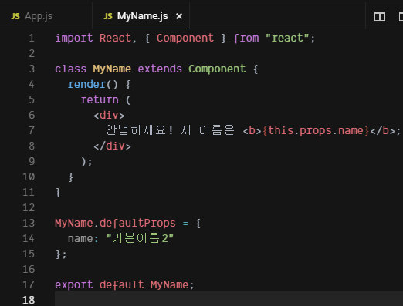
넘겨받은 props가 없을때
기본 props를 지정

Slide 5
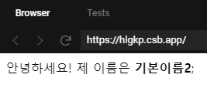

Slide 6
끝

